Slide 1
자바 쓰레드 프로그래밍

Slide 2
1 쓰레드 기초
프로세스(process)
  실행중인 프로그램(program in execution)
쓰레드(thread)
  "실행될 명령어들의 연속 (a sequence of instructions to be executed)”
  단일 쓰레드 프로그램 (single-thread program)
    하나의 실로 꿸 수 있는 프로그램
  다중 쓰레드 프로그램 (multi-thread program)
    프로그램에서 여러 개의 함수들이 서로 독립적으로 수행
    이런 경우에는 명령어들이 순차적으로 수행되지 않기 때문에 하나의 실로 꿸 수 없다.

Slide 3
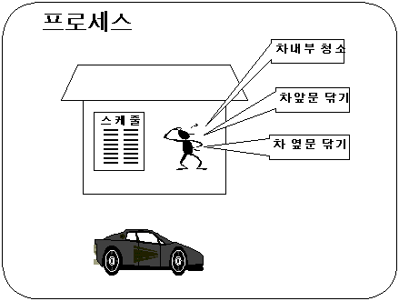
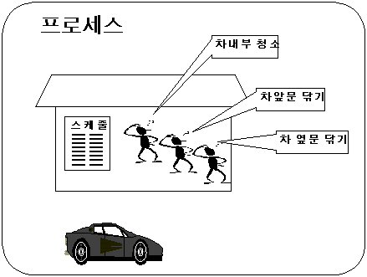
쓰레드 기초
단일 쓰레드 프로그램
다중 쓰레드 프로그램

Slide 4
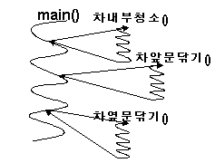
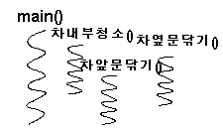
쓰레드 기초
  실행되는 명령어들의 순서를 선으로 표현
단일 쓰레드 프로그램
다중 쓰레드 프로그램

Slide 5
쓰레드 기초
자바에서의 쓰레드
  Thread 클래스로부터 상속받아서 사용
  Runnable 인터페이스를 인플리멘츠해서 사용
  두 가지 방법 중에서 프로그래머가 상황에 맞게 선택하여 사용
  두 방법 모두 쓰레드를 사용하려면 run() 함수를 만들어야 한다.
    run() 함수에 쓰레드가 일할 작업의 내용을 기술
    쓰레드를 만든 다음에 쓰레드를 실행시키려면 start() 함수를 호출
    start() 함수를 호출하면 자동적으로 run() 함수가 수행된다.

Slide 6
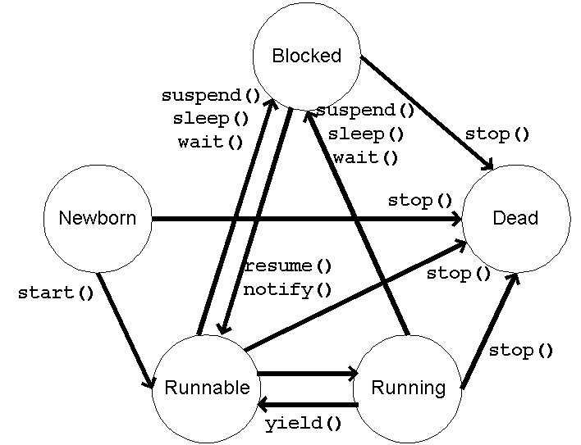
쓰레드 기초
자바 쓰레드의 상태도

Slide 7
쓰레드 기초
Thread 상속
  Thread 클래스로부터 상속을 받아서 쓰레드를 만들어 사용하는 예제
예제 :
    1 public class ExtendedThreadTest {
    2 static public void main(String args[]) {
    3 ExtendedThread thr_a, thr_b;
    4
    5 thr_a = new ExtendedThread();
    6 thr_b = new ExtendedThread();
    7
    8 thr_a.start();
    9 thr_b.start();
    …………….
    13 class ExtendedThread extends Thread {
    14 public void run() {
    15 System.out.println("Hello, I ("+getName()+") am working.");
    16 }
    …………

Slide 8
쓰레드 기초
Runnable 인터페이스 구현
  Runnable 인터페이스를 임플리멘츠해서 쓰레드를 만드는 예제
  쓰레드를 만들기 위해서는 쓰레드 생성자에 Runnable 인터페이스를 임플리멘츠하는 객체를 매개 변수로 전달한다.
  객체의 특성을 유지하면서 쓰레드가 필요한 경우에 많이 사용
예제 :
  1 public class RunnableThread implements Runnable {
  2 private int a;
  3 Thread thr_a;
  4
  5 public RunnableThread() {
  6 a = 10;
  7 }
  8
  9 public void doing() {
  10 thr_a = new Thread(this);
  11 thr_a.start();
  12 }

Slide 9
쓰레드 기초
  13
  14 public void run() {
  15 System.out.println("Hi! I (" +
  16 Thread.currentThread().getName() + ") am working.");
  17 System.out.println("I can access private var 'a' = " + a);
  18 }
  19
  20 static public void main(String args[]) {
  21 RunnableThread rt = new RunnableThread();
  22 rt.doing();
  23 }
  24 }

Slide 10
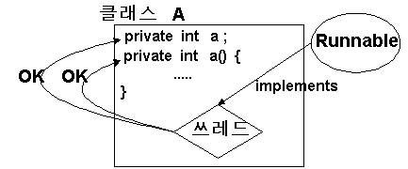
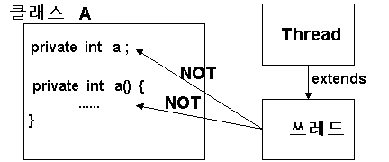
쓰레드 기초
쓰레드 생성 방법 선택
  두 방법은 서로 장단점이 있기 때문에 상황에 맞는 방법을 이용
  Thread 클래스를 상속받아서 만드는 방법
    클래스와는 무관하게 독립된 작업을 하거나 여러 개의 쓰레드가 필요한 경우에 적합
  Runnable 인터페이스를 임플리멘츠하는 방법
    클래스의 특성을 그대로 유지하면서 쓰레드를 하나 더 생성할 수 있음
  Runnable을 임플리멘츠하는 경우 Thread 클래스를 상속받는 경우

Slide 11
쓰레드 기초
쓰레드 종료
  Dead 상태
    run() 함수를 마치거나, stop() 함수가 호출되면 Dead 상태로 전이
    Dead 상태는 쓰레드의 모든 작업이 종료된 것을 의미한다.
    Dead 상태의 종료된 쓰레드는 start() 함수로 다시 실행시킬 수 없다.
  JDK 1.2 이후 버전에서는 쓰레드의 stop(), resume(), suspend() 메소드가 deprecated 경고를 유발
    이러한 메소드들이 쓰레드에서 deadlock을 유발할 수 있기 때문.
    따라서, 복잡한 시스템이나 상업용 시스템을 개발하는 경우에는 이 메소드들의 사용을 자제해야 한다

Slide 12
쓰레드 기초
스케쥴링
  쓰레드의 스케쥴링은 자바 가상 머신에서 이루어진다.
  자바 가상 머신은 우선 순위에 따라 선점 (preemtive) 방식으로 스케쥴링
  요즘 OS는 보통 선점 방식을 쓰고 MS-DOS가 비 선점 방식
  선점 방식
  = OS가 프로세스의 우선순위를 보고 먼저 실행하는지에 대한 선점 방식
  java 도 선점 방식
  선점 방식
    우선 순위가 높은 쓰레드가 등장하면 현재 실행중인 쓰레드는 쫓겨나고 우선순위가 높은 쓰레드가 실행되는 것을 의미
    우선 순위가 낮은 쓰레드는 우선 순위가 높은 쓰레드가 종료하거나 블락될 때까지 기다려야 한다

Slide 13
쓰레드 기초
예제 : Priority.java
  1 class MyThread5 extends Thread {
  2 protected boolean stop;
  3
  …………………..
  21 public class Priority {
  22 static public void main(String s[]) {
  23 MyThread5 thr_a = new MyThread5("A");
  24 MyThread5 thr_b = new MyThread5("B");
  25 MyThread5 thr_c = new MyThread5("C");
  26
  27 Thread.currentThread().setPriority(Thread.MAX_PRIORITY);
  28
  29 System.out.println("Starting the threads...");
  30 thr_a.start();
  31 thr_b.start();
  32 thr_c.start();
  33
  34 try {
  35 Thread.sleep(1000);
  36 } catch (InterruptedException e)
  37
  38 System.out.println("Setting Thread b to a higher priority...");
  39 thr_b.setPriority(thr_b.getPriority() + 2);
  …………………….

Slide 14
쓰레드 기초
  41 try {
  42 Thread.sleep(1000);
  43 } catch (InterruptedException e) { }
  44
  45 System.out.println("Setting Thread b to a lower priority...");
  46 thr_b.setPriority(thr_b.getPriority() - 4);
  47
  48 try {
  49 Thread.sleep(1000);
  50 } catch (InterruptedException e) { }
  51
  52 System.out.println("Setting Thread b to a equal priority...");
  53 thr_b.setPriority(thr_b.getPriority() + 2);
  54
  55 try {
  56 Thread.sleep(1000);
  57 } catch (InterruptedException e) { }
  58
  59 System.out.println("Stopping the threads...");
  60 thr_a.stop(true);
  61 thr_b.stop(true);
  62 thr_c.stop(true);
  …………………………..

Slide 15
쓰레드 기초
쓰레드 그룹
  여러 개의 쓰레드를 동시에 처리해야 하는 경우가 발생
  어떤 조건을 만족하는 경우에 모든 쓰레드를 종료시킨다든지, 블락시킨다든지 하는 작업이 필요하다.
  여러 쓰레드는 동시에 제어하기 위해서 쓰레드 그룹을 사용
    쓰레드와 마찬가지로 쓰레드 그룹의 stop(), suspend(), resume() 메소드는 JDK 1.2 이후 버전에서 deprecated 경고를 발생시킨다.

Slide 16
쓰레드 기초
예제 : ThrGroup.java
  1 class MyThread extends Thread {
  2 MyThread(ThreadGroup tg, String name) {
  3 super(tg, name);
  4 }
  ………………….
  16 public class ThrGroup {
  17 static public void main(String s[]) {
  18 ThreadGroup MyGroup = new ThreadGroup("My Group");
  19
  20 MyThread thr_a = new MyThread(MyGroup, "A");
  21 MyThread thr_b = new MyThread(MyGroup, "B");
  22 MyThread thr_c = new MyThread(MyGroup, "C");
  23
  24 System.out.println("Starting the threads...");
  25 thr_a.start();
  26 thr_b.start();
  27 thr_c.start();
  28
  29 try {
  30 Thread.sleep(2000);
  31 } catch (InterruptedException e)
  32
  33 System.out.println("Stopping the thread group...");
  34 MyGroup.stop();
  ……………………

Slide 17
멀티스레드 서버
while(true) {
Socket client = server.accept();
System.out.println("A Client Connected...");
Handler handler = new Handler(client);
handler.start();
}
class Handler extends Thread {
protected Socket socket;
public Handler(Socket socket) {
this.socket = socket;
}
public void run() {
try {
BufferedWriter writer = new BufferedWriter(new OutputStreamWriter(socket.getOutputStream()));
writer.write("Welcome to the TestServer...");
writer.flush();
} catch(IOException ignored) {
} finally {
try {
socket.close();
} catch(IOException ignored) {}
}
}
}

